Slide 1
POVRŠJE SLOVENIJE
sile oblikovanja površja, geološki razvoj, površinske oblike
U str. 18-24, DZ vaji 6, 9; egradivo
PREPIŠITE, KAR JE V KREPKEM TISKU. OSTALO PREBERITE IN POZORNO PREGLEJTE SLIKOVNO GRADIVO.

Slide 2
Sile, ki oblikujejo površje (U str. 18,19)
Te sile delimo na:
notranje
zunanje

Slide 3
1. Notranje sile (skice str. 18)
delujejo iz notranjosti Zemlje
praviloma površje zvišujejo
povzročajo vulkansko delovanje in potrese (stik litosferskih plošč oz. njihovo premikanje)
prav tako povzročajo tektonsko delovanje: gubanje, prelamljanje in ugrezanje površja
tako so nastala visokogorja, hribovja in gričevja oz. kotline, kraška polja in planote

Slide 4
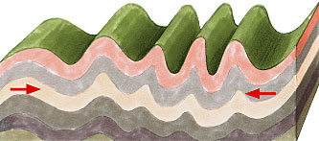
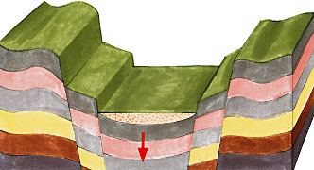
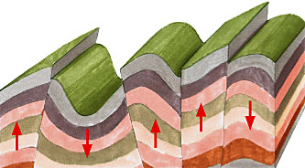
gubanje površja prelamljanje površja nastanek kotline s tektonskim ugrezanjem

Slide 5
2. Zunanje sile
izvirajo zunaj Zemlje (delovanje Sonca in vpliv na podnebje na Zemlji)
tako prihaja do temperaturnih razlik, delovanja vetra, vode
te sile zemeljsko površje znižujejo
najprej gre za preperevanje kamnin, ločimo:
a) mehansko preperevanje (npr. v gorah in puščavah): zaradi velikih dnevnih temperaturnih razlik se razgaljena kamnina podnevi razteza, ponoči krči in začne hitro razpadati v drobir
b) kemično preperevanje (npr. na apnencih): voda in ogljikov dioksid iz zraka se spojita v ogljikovo kislino, ki kamnino preoblikuje (kraški pojavi)
c) biološko preperevanje: npr. korenine drevesa razlamljajo kamnino in ta se začne drobiti

Slide 6
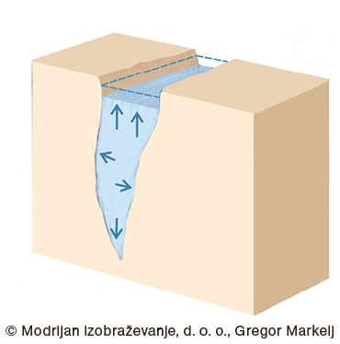
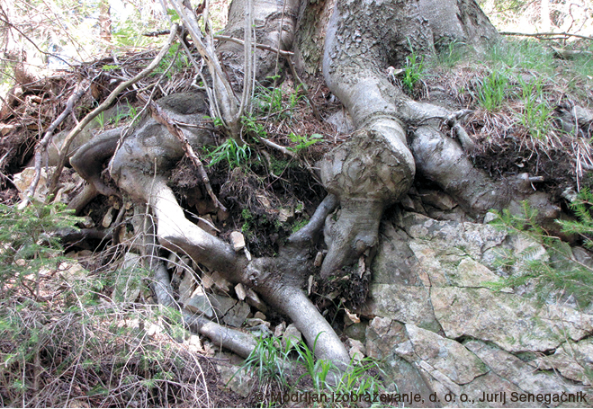
mehansko preperevanje v gorah zaradi ledu v razpokah biološko preperevanje zaradi korenin drevesa

Slide 7
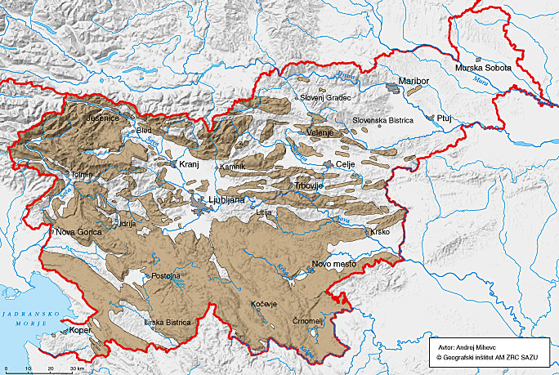
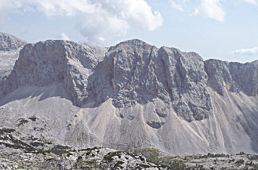
območje kemičnega preperevanja na apnencih v Sloveniji posledica mehanskega preperevanja v Alpah (melišča)

Slide 8
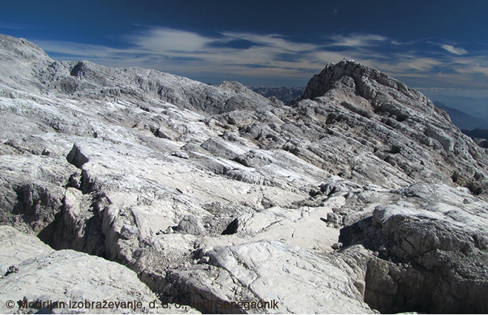
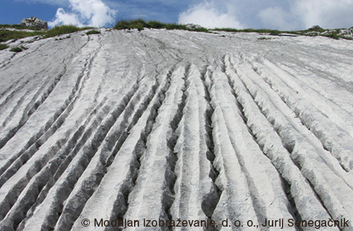
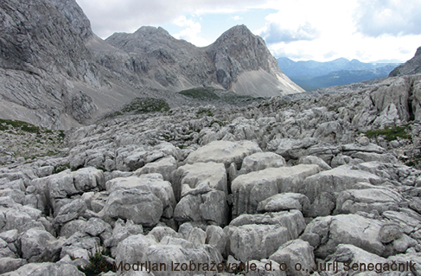
kemično preperevanje: na apnencu, površje z žlebiči, površje s škrapljami

Slide 9
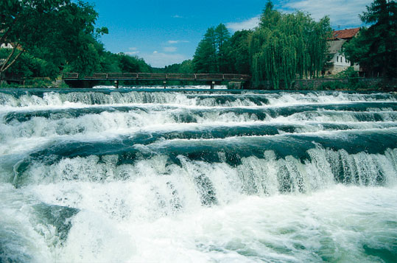
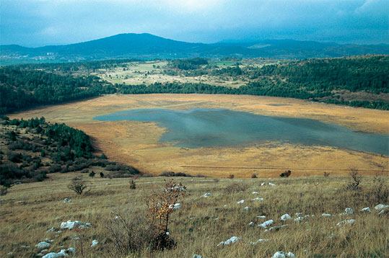
kemično preperevanja in posledice: lehnjakovi pragovi na Krki, kraško polje s presihajočim Petelinjim jezerom pri Pivki

Slide 10
kakršnokoli drobljenje, brušenje in odnašanje kamnin imenujemo EROZIJA
povzročajo jo lahko reke, morje ob obalah, veter najpogosteje v puščavah, ledeniki
odneseno gradivo se ob zmanjšanju moči naštetih dejavnikov nekje drugje začne odlagati (npr. rečni bregovi, uravnane morske obale…)
to imenujemo AKUMULACIJA
Delovanje notranjih in zunanjih sil je na zemeljskem površjem ves čas v ravnotežju oz. sočasno.

Slide 11
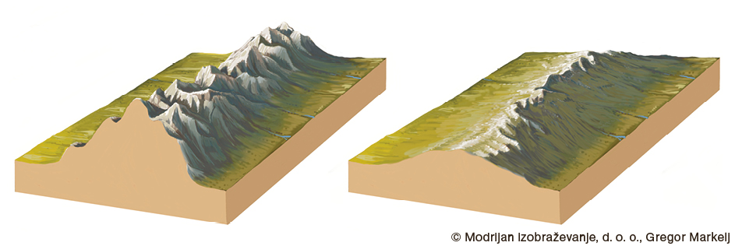
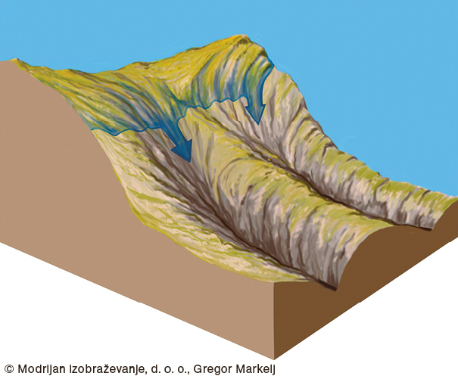
gubanju gorovij (delovanje notranjih sil) sledi zniževanje gorovij (delovanje zunanjih sil oz. erozija) smer delovanja zunanjih sil oz. erozije v gorah in nastanek dolin

Slide 12
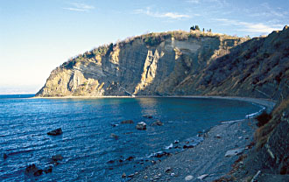
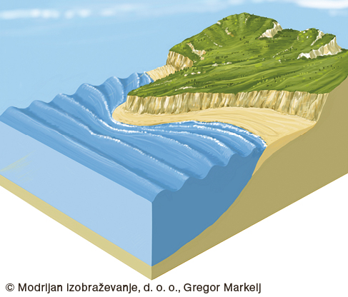
Strunjanski klifi: primer erozije morja in plaža pod njimi (primer akumulacije morja) skica delovanja morske erozije in akumulacije

Slide 13
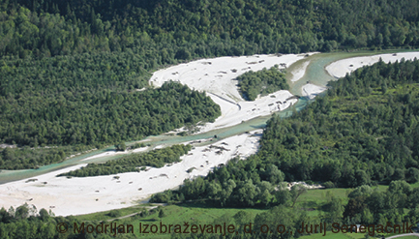
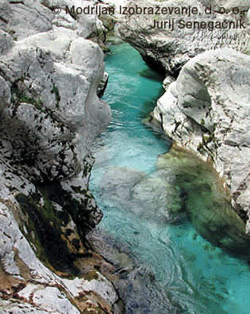
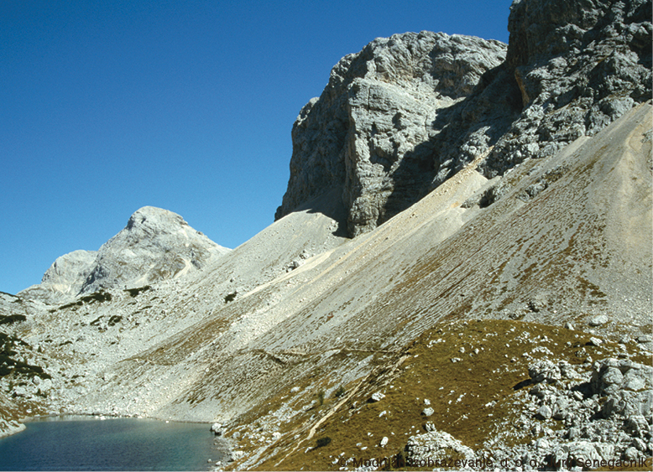
primer akumulacije reke (odlaganje peska in proda ob Soči) in primer rečne erozije (korita) primer erozije v gorah (odnašanje razpadle kamnine po pobočjih navzdol)

Slide 14

oblikovanje površja današnje Slovenije od paleozoika do geološke sedanjosti; trajanje geoloških dob

Slide 15
Nastanek površja (U str. 22-24)
1. Najstarejše zemeljsko geološko obdobje je PREDKAMBRIJ.
2. Sledil mu je stari zemeljski vek ali PALEOZOIK.
takrat je bilo površje današnje Slovenije drugačno (menjavalo se je morje in kopno)
3. Tretje geološko obdobje je srednji zemeljski vek ali MEZOZOIK.
takrat je bilo naše ozemlje del morja Tetis (med Evrazijsko in Afriško litosfersko ploščo)
na dnu morja so se nalagali sedimenti ali usedline (nanosi rek, vetra, okostja in hišice odmrlih morskih organizmov)
iz njih so kasneje nastale sedimentne kamnine (apnenci, dolomiti)

Slide 16
4. Sledi geološko obdobje novega zemeljskega veka ali KENOZOIK. Ta se deli na:
a) TERCIAR
zaradi približevanja Afriške plošče k Evrazijski in pritiskov iz notranjosti Zemlje se je Tetis morje začelo umikati oz. njegovo dno se je začelo dvigati in gubati
tako so nastala mladonagubana gorovja v Sloveniji: Alpe in predalpsko hribovje ter Dinarsko gorovje
JZ Slovenija je še pod morjem, V dele Slovenije pa zalije Panonsko morje
na dnu morij so sedimenti ali usedline, iz katerih bodo kasneje nastale sedimentne kamnine peščenjaki, glinavci, lapor, fliš
ti dve ozemlji se začneta nekoliko kasneje dvigati in gubati (terciarno gričevje obsredozemskih in obpanonskih pokrajin)
ob koncu terciarja se zaradi pritiskov že nastale Alpe in predalpsko hribovje ter Dinarsko gorovje razlamljajo ob tektonskih prelomih
tako so nastale kotline, planote in kraška polja v teh treh pokrajinah

Slide 17
b) KVARTAR
je druga polovica novega zemeljskega veka oz. geološka sedanjost (del kvartarja imenovan holocen)
na začetku je prišlo do menjavanja ledenih obdobij in vmesnih otoplitev (del kvartarja imenovan pleistocen)
snežna meja se je spustila in ledeniki so intenzivno preoblikovali površje zlasti alpskih pokrajin
nastale so oblike ledeniškega površja: priostreni vrhovi in strma pobočja, U doline, kotanje ledeniških jezer, morene, balvani (obravnavali v 7. raz., Srednja Evropa)
v vmesnih obdobjih otoplitve, kakor tudi danes, pa reke iz gorskega in hribovitega sveta prinašajo kamnine in jih odlagajo v ravninskem svetu kotlin in ravnin osrednje in V Slovenije (prod, pesek)
v te nanose so reke vrezovale tudi terase (rečne oz. ledeniško-rečne)
besedilo in razpredelnica str. 23, DZ vaja 9

Slide 18
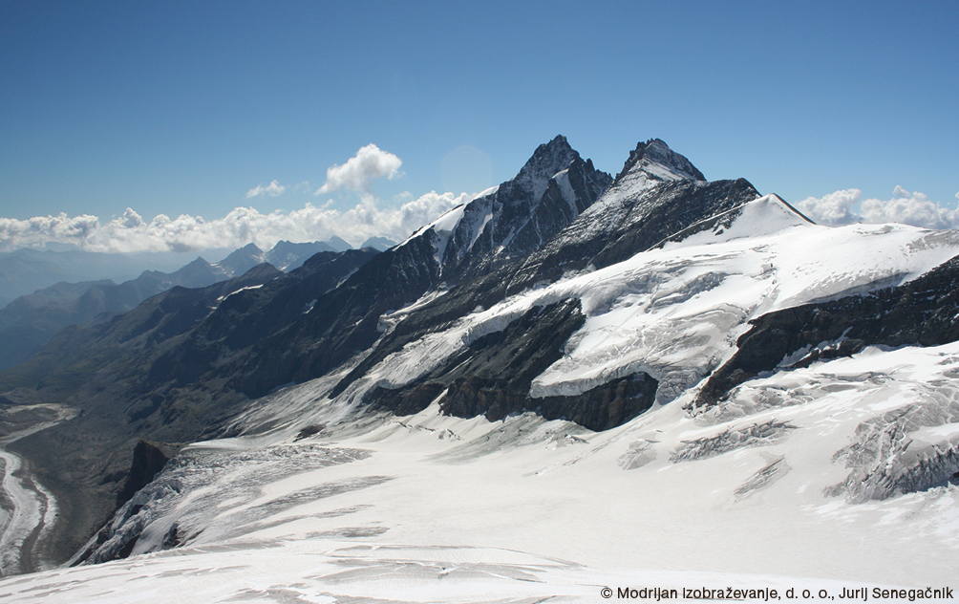
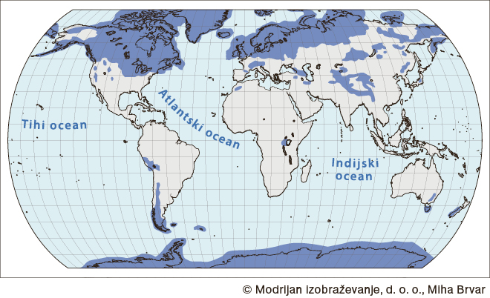
gorski ledenik (primer iz Avstrije, Veliki Klek) obseg poledenitve v času pleistocena

Slide 19
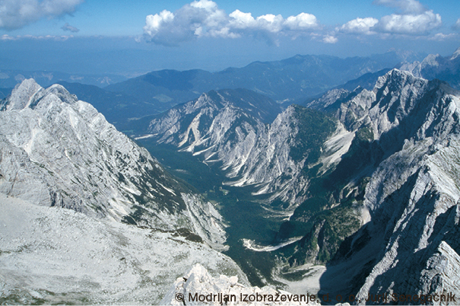
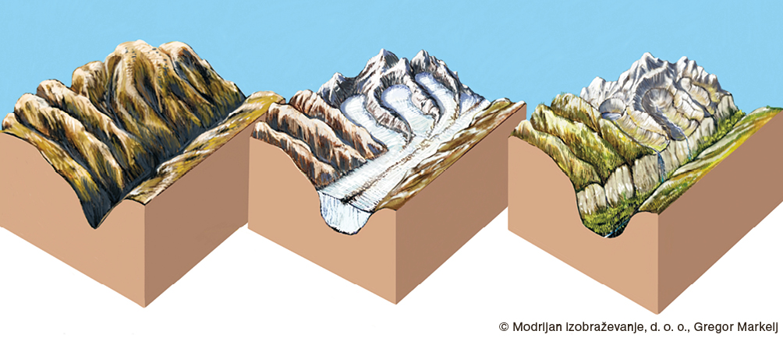
Planica: primer U doline preoblikovanje rečne V doline preko ledeniške erozije v ledeniško U dolino

Slide 20
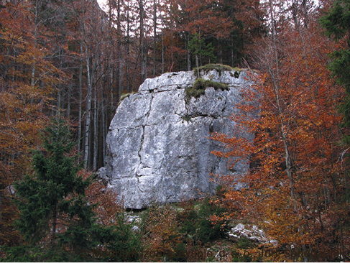
primer balvana (dolina Vrat)

Slide 21
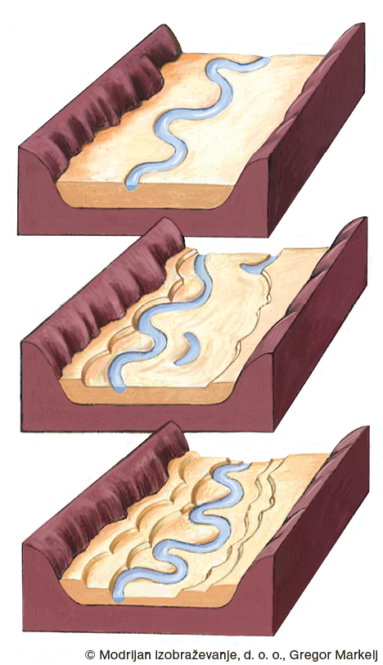
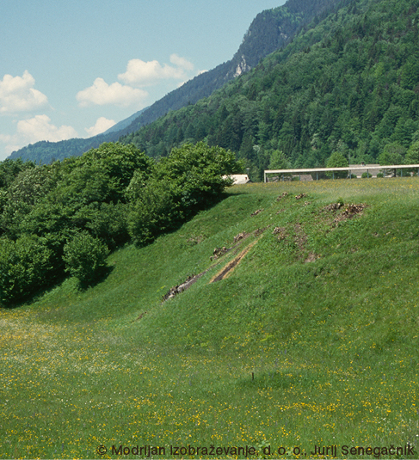
vrezovanje reke v obdobju otoplitve in nastanek rečnih (ledeniško-rečnih) teras terasa v pokrajini (dolina reke Save)

Slide 22
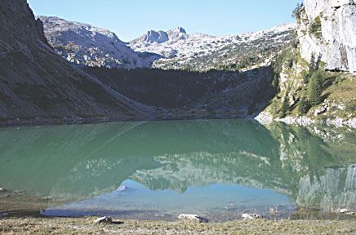
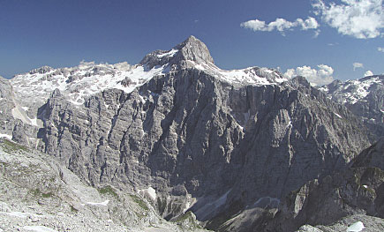
primer ledeniškega jezera (Krnsko jezero) primer priostrenih vrhov in strmih pobočij (severna Triglavska stena)

Slide 23
Današnje površje Slovenije
prevladujejo vzpetine različnih nadmorskih višin (gričevja v mehkejših, manj odpornih kamninah, hribovja, gorovja)
posebna oblika vzpetin so planote (z uravnanim vrhom)
zlasti med hribovji in gorovji so vmesne doline in kotline
uravnan svet (ravnine, nižine) je tudi ob velikih rekah V Slovenije in na kraških poljih J Slovenije
oblike površja vplivajo na poselitev in gospodarstvo
zanimivost: povprečna nadmorska višina Slovenije je 580 m

Slide 24
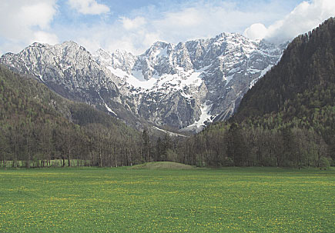
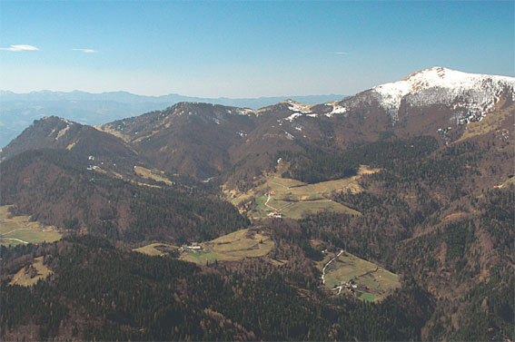
gorski svet v alpskih pokrajinah (Z Kamniške Alpe) hribovit svet v predalpskih pokrajinah (Cerkljansko hribovje in Porezen)

Slide 25
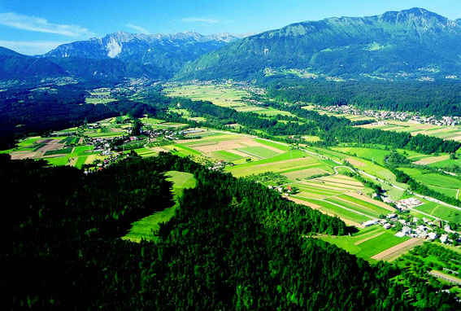
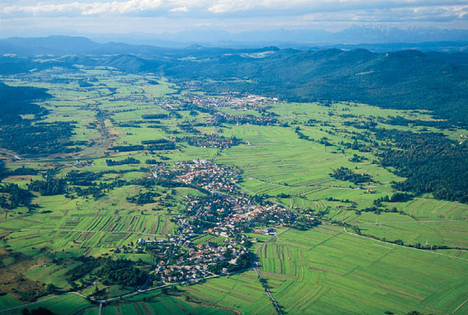
uravnani svet Ljubljanske kotline (predalpske pokrajine) obdan s Karavankami in Kamniško-Savinjskimi Alpami uravnani svet Ribniškega kraškega polja v dinarsko-kraških pokrajinah obdan z dinarskimi planotami

Slide 26
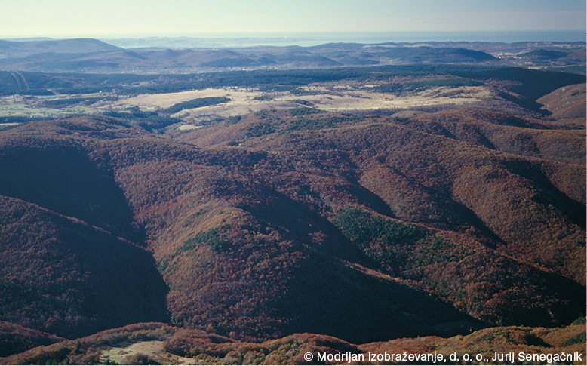
flišno gričevje Vrhe (obsredozemske pokrajine)

Slide 27
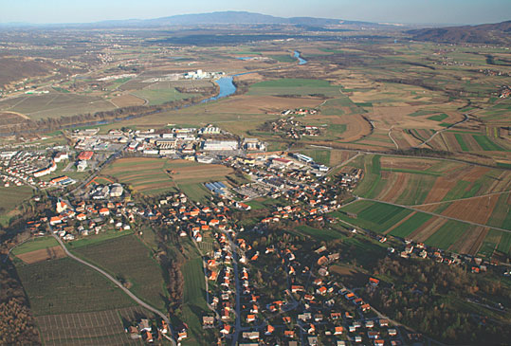
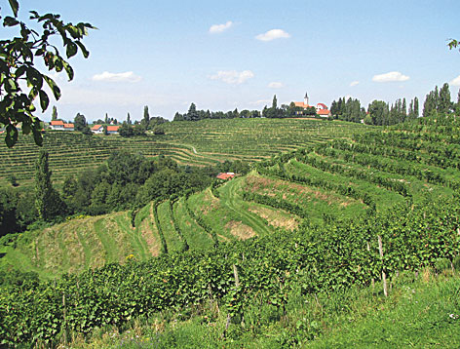
uravnani svet na V Slovenije ob reki Savi (Krško-Brežiško polje) terciarno gričevje na V Slovenije (Jeruzalemske gorice z vinogradi)

Slide 28
https://folio.rokus-klett.si/?credit=GEO9UC&pages=14-15 (posnetki preperevanje, oblikovanje površja, ledena doba, digitalna vaja geološko dogajanje v Sloveniji)
https://folio.rokus-klett.si/?credit=GEO9DZ&pages=10-11 (digitalna vaja površinske oblike splošno in posnetek Bohinjski ledenik)

